Slide 1
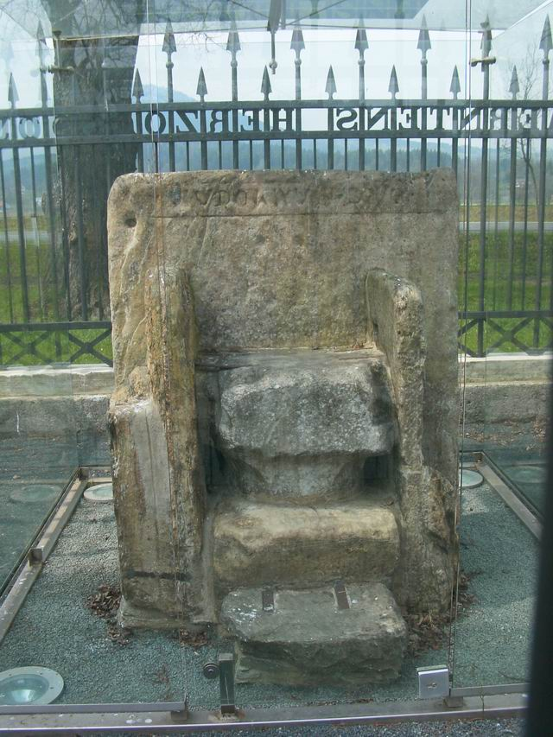
OSAMOSVOJITEV SLOVENIJE
VOJVODSKI PRESTOL

Slide 2
1945-1960
FLRJ (1945): Po drugi svetovni vojni je bila ustanovljena Federativna Ljudska Republika Jugoslavija
Prva slovenska ustava (1947): Slovenska ustavodajna skupščina je 17. januarja 1947 sprejela prvo ustavo v zgodovni slovenskega naroda. Slovenija je na podlagi prostovolnje združitve in s pravico do odcepitve postala ljudska republika v okviru federativne Jugoslavije.
Spor z inforbirojem (1948): Za spor z Informbirojem sta bila dva razloga. Prvi je bil v tem, da je Jugoslavija hotela enakopravne odnose s SZ, drugi pa je bil, da se Tito ni hotel podrediti Stalinu.
Londonski sporazum (1954):Oktobra 1954 je bil v Londonu podpisan sporazum med ZDA, VB, Italijo in Jugoslavijo, po katerem je Trst z okolico pripadal Italiji Koper in Buje z okolico pa Jugoslaviji
Beograjska dekleracija (1955): Ko je Hruščov obiskal Jugoslavijo je podpisal Beograjsko dekleracijo o enakopravnih odnosih med državama.
Gospodarske reforme (1960): Reforme niso bile uspešne, saj so se mnogi bali, da bo zaradi njih prišlo v Jugoslaviji do ponovne uvedbe kapitalizma in da se bodo zaradi reforme razlike med razvitmi in nerazvitimi deli države še povečale.

Slide 3
1960-1980
Mednarodne okoliščine: Propad socializma, vzhodnega bloka in SZ
Obračun z “liberalizmom” (1971): V vseh republikah so se pojavljale težnje k samostojnosti (Kavčič in “cestna afera”)
Delegatski sistem (1976): Politiki so uvedli sistem skupinskega odločanja, a je sistem postal nepregleden, saj ni bil nihče neposredno odgovoren za sprejete sklepe in za njihovo uresničitev

Slide 4
SFRJ
Ustava iz leta 1974 prinese večjo samostojnost republikam in obema pokrajinama. Z ustavo so bili zelo nezadovoljni Srbi pa tudi vodstvo armade. Srbsko vodstvo zato začne načrtno delovati proti ustavi, za časa Tita še naskrivaj, kasneje pa vedno bolj odkrito. Do nasprotij pride na vseh nivojih:
Hrvaško-srbski spor je narodnostne narave
Sever-jug oz. razvite republike proti nerazvitim je spor glede gospodarskega izkoriščanja
Srbija proti vsem ostalim je spor za srbsko prevlado
1. večji spor: 1982 so bila oblikovana programska jedra za reformo vzgoje in izobraževanja, ki jih je v Sloveniji strokovna javnost (slovenski pisatelji, SAZU, Strokovni svet SRS za vzgojo in izobraževanje) zavrnila, oblast pa se ni spuščala v polemike.
2. večji spor: Jeseni 1986 je bil objavljen memorandum srbske AZU, ki so se zavzemali ali za veliko Srbijo ali za unitaristično in centralistično jugoslavijo pod srbsko prevlado.
3. večji spor: Februarja 1987 je bil v 57. številki Nove revije izšlo več prispevkov za slovenski nacionalni program, ki jim je bila skupna ideja o uvedbi političnega pluralizma in ukinitev vrhovne vloge ZK.
ostali spori oz. sporni dogodki: politični mitingi proti Sloveniji, odprava avtonomije obeh pokrajin (kršitev ustave iz leta 1974), spori med SRS in JLA, aretacija Janeza Janše konec leta 1988, sodni proces proti četverici (Janša, Borštner, Tasić, Zavrl) v Ljubljani,......

Slide 5
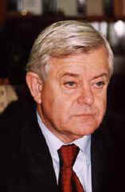
OSAMOSVOJITEV
Leta 1986 je na čelo ZKS prišel Milan Kučan, in takrat se je ZKS začela postopno reformirati, čeprav se je še do konca 80. let zavzemala za enostrankarsko ureditev. Veliko ljudi, predvsem mlajših in izobražencev je iz ZK izstopilo. Mnogi so postali jedro strank, ki so takrat na novo nastajale: Slovenska kmečka zveza, Slovenska demokratična zveza, Socialdemokratska zveza, Slovenski krščanski demokrati, Zeleni Slovenije in drugi. N ekatere stare politične organizacije (SZDL, ZSMS) so postale samostojnejše. Veliko vlogo so dobila razna društva (Društvo slovenskih pisateljev ) in druge ustanove civilne družbe (Odbor za varstvo človekovih pravic).

Slide 6
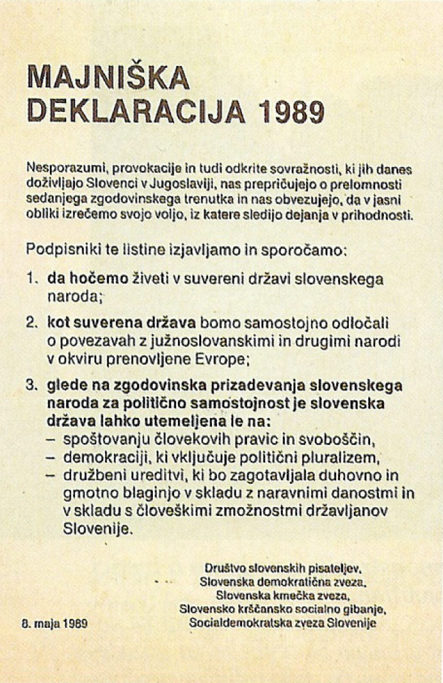
Med oblastmi in nastajajočo opozicijo je prihajalo do razhajanj. Opozicija je 8. maja 1989 predstavila majniško deklaracijo, v kateri se je zavzemala za suvereno, samostojno državo in politični pluralizem. Oblast je v tem času sestavila Temeljno listino, s katero je sicer priznavala jugoslovansko federacijo, vendar demokratično, decentralizirano in reformirano.
Jeseni 1989 je Slovenija kljub hudemu pritisku zveznih oblasti sprejela ustavna dopolnila, ki so krepila njeno samostojnost. Vzela si je pravico, da sama razsoja, katera odločitve zvezne vlade so za Slovenijo obvezujoče in katere ne.

Slide 7
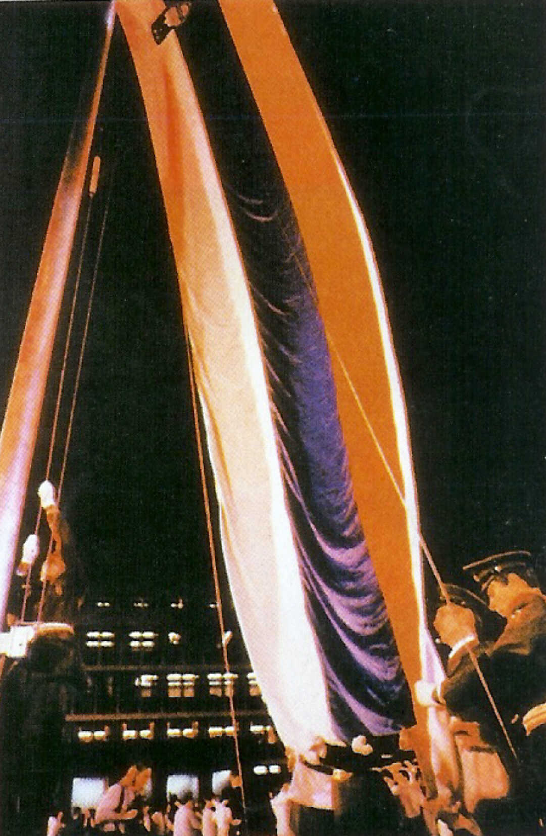
Aprila 1990 so bile v Sloveniji prve povojne demokratične večstrankarske volitve, na katerih so volili predsednika in predsedstvo republike ter poslance parlamenta. Na volitvah je s 55% zmagal DEMOS (Demokratična opozicija Slovenije)
V tem času je Sloveniji uspela tudi z osamosvajanjem na vojaškem področju. Maja 1990 je JLA iz skladišč TO pobrala precej orožja. Slovenska oblast je začela skrivaj ustanavljati posebne enote TO in nabavljati orožje. Slovenska skupščina je sprejela stališča, naj bi v 1 letu vsi slovenski naborniki služili vojaški rok v Sloveniji, septembra 1990 pa še dopolnilo k ustavi, s katerim je republiško predsedstvo prevzelo poveljevanje TO. Marca 1991 je slovenski parlament sprejel zakon, po katerem je slovenskim nabornikom prenehala obveznost vojaške službe v JLA.

Slide 8
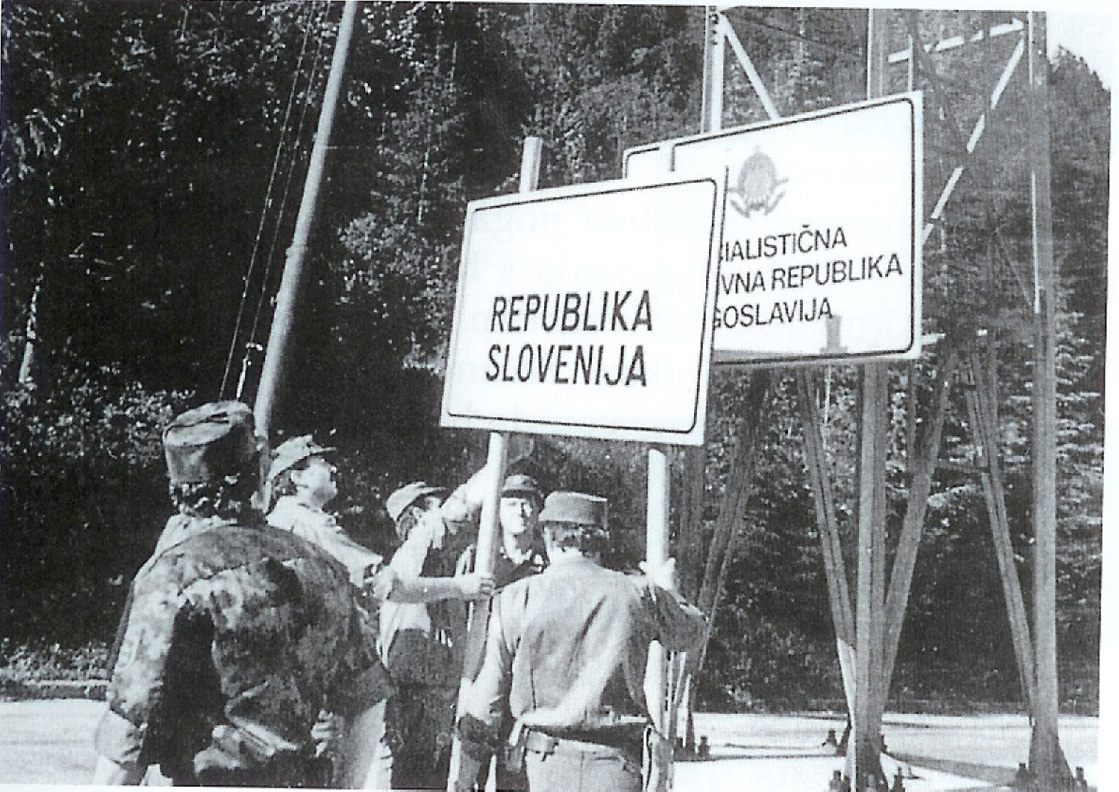
Ker je postalo očitno, da konfederalizacije države ne bo možno doseči s pogajanji, se je slovensko vodstvo odločilo, da izvede plebiscit za samostojno in neodvisno državo. Na plebiscitu 23.decembra 1990 se je za samostojnost odločilo 88,5 % vseh volilcev.
Spomladi 1991 je slovenski parlament še naprej sprejemal osamosvojitvene zakone, čeprav v tujini na našo osamosvojitev niso gledali naklonjeno. Kljub neugodnim mednarodnim okoliščinam ter grožnjam zvezne oblasti in JLA je slovenski parlament 25.junija uradno razglasil neodvisnost Slovenije. S tem dne je Slovenija prevzela nadzor nad carinarnicami in mejnimi prehodi, delovati so začeli improvizirani prehodi na meji s Hrvaško, prevzeli smo tudi nadzor zračnega prostora.

Slide 9
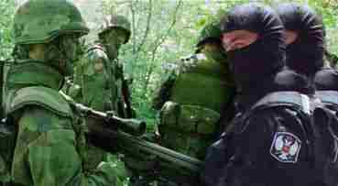
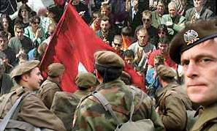
Zvezna vlada je v noči s 25. na 26. junij 1991 sklenila, da je potrebno ponovno prevzeti popoln nadzor nad Slovenijo in nalogo zaupala zvezni policiji in JLA. 27. junija so se začele v Sloveniji vojaške akcije. Slovensko predsedstvo je te akcije ocenilo kot nasilen poskus trajne okupacije in ukazalo obrambo. Začela se je vojna za Slovenijo, znana tudi kot 10 dnevna vojna.
Hujši spopadi: Gornja Radgona, Klanec Medvedjek, Bombardiranje brniškega letališča, Uničevanje TV oddajnikov,....

Slide 10
Konec junija se je sestala posebna pogajalska skupina Evropske skupnosti v Zagrebu, ter hrvaški, slovenski in jugoslovanski predsednik (Tuđman, Kučan in Markovič). Sprejet je bil dogovor o ustavitvi sovražnosti, obnovitvi delovanja prededstva SFRJ in odložitvi izvajanja ustavne listine o samostojnosti in neodvisnosti Slovenije. Kljub temu so se spopadi nadaljevali do začetka Julija.
Julija 1991 so se na Brionih začela dolgotrajna pogajanja med federacijo, Hrvaško, Slovenijo in Srbijo. Sprejeli so Brionsko deklaracijo, ki je za tri mesece zamrznila osamosvojitvene sklepe. Deklaracijo je potrdil tudi slovenski parlament.
Nekateri sklepi:
  mejne prehode nadzira slovenska policija v skladu z zveznimi predpisi
  carine ostanejo prihodek federacije
  zračni prostor nadzoruje federacija
  odstranijo se blokade pred vsemi objekti JLA
  JLA se vrne vsa oprema
  Enote TO se demobilizirajo
  Izpustijo se vsi ujetniki

Slide 11
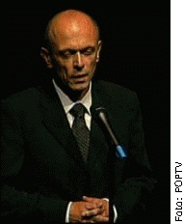
Sredi julija je zvezno predsedstvo, v katerem je ponovno sodeloval slovenski predstavnik Janez Drnovšek, sklenilo, da se JLA v treh mesecih umakne iz Slovenije. Tako je zadnji vojak JLA zapustil Slovenijo 25. oktobra 1991
Po treh mesecih je Slovenija prevzela nadzor nad svojimi mejami in uvedla lastno valuto, 23. decembra 1991 pa je bila sprejeta nova ustava.
Septembra 1991 se je v Haagu začela konferenca o Jugoslaviji, kjer je posebna komisija Evropske skupnosti presodila, da je SFRJ razpadla.Slovenija si je prizadevala za mednarodno priznanje, pri čemer so jo podpirali Nemčija, Avstrija in Vatikan.
Slovenijo so priznali: 13.januarja 1992 Vatikan, 15. januarja 1992 večina držav Evropske skupnosti.
22. maja 1992 je bila Slovenija kot 176. članica sprejeta tudi v OZN.

Slide 12
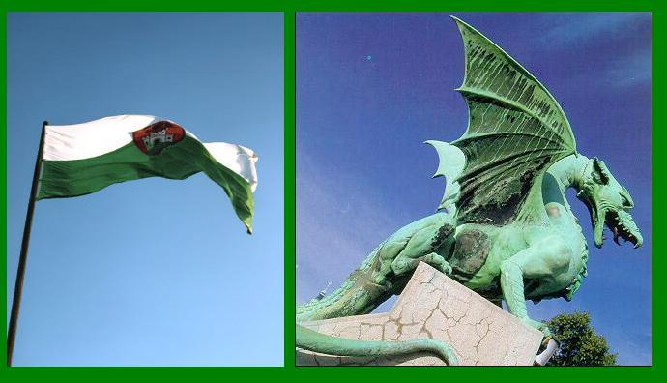
Po osamosvojitvi so bile leta 1992 v Sloveniji nove parlamentarne in predsedniške volitve.Že pred tem je razpadel DEMOS, aprila 1992 pa je padla vlada Lojzeta Peterleta. Novi predsednik vlade je postal Janez Drnovšek, predsednik republike pa Milan Kučan.
Slovenska politika si je v tem času zlasti prizadevala za vključitev Slovenije v NATO in EU, pri tem pa jo je kar nekaj časa ovirala Italija. Nekatera nerešena vprašanja, predvsem mejna, pa so povzročala tudi spore s Hrvaško. Ne glede na to je Sloveniji uspelo, da je 29. marca letos, skupaj z drugimi državami pristopnicami v Washingtonu predala listino o pristopu k zavezništvu in s tem potala članica NATA, s 1. majem letos pa tudi članica EU.

Slide 13
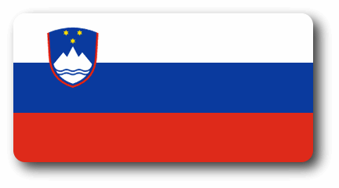
KONEC

